Slide 1
Mon pharmacien est formidable !

Slide 2
Mon pharmacien est formidable !
14e journée d'addictologie - 9 octobre 2014
Les benzos à la pharmacie - Robert Massard

Slide 3
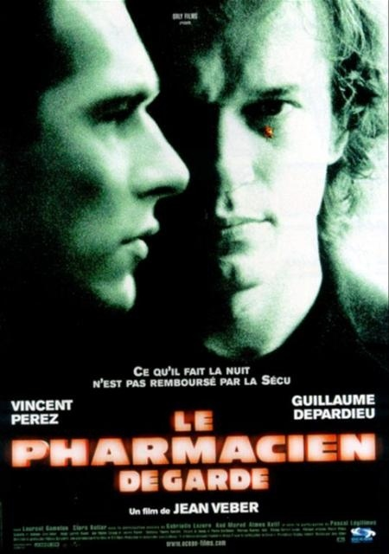
Bande annonce
Profession médicale (LPMéd)
Le pharmacien, cet inconnu…
Vendeur ou prestataire
A-t-il un encore un avenir ?
Et les BZD ?

Slide 4
STORYBOARD
Rappels pharmacologiques
Quelques statistiques
Responsabilité du pharmacien
Dossier pharmaceutique
Instruments d’auto-évaluation
Travail en réseau

Slide 5
Rappels pharmacologiques
Nomenclature des benzodiazépines (1/2)
Durée d’action longue (t1/2 > 24 h)
clonazépam (Rivotril®) uniquement antiépileptique | clobazam (Urbanyl®) anticonvulsivant | prazépam (Demetrin®)
clorazépate (Tranxilium®) | flurazépam (Dalmadorm®) | flunitrazépam (Rohypnol®)
diazépam (Valium®) anticonvulsivant | kétazolam (Solatran®)

Slide 6
Rappels pharmacologiques
Nomenclature des benzodiazépines (2/2)
Durée d’action moyenne (t1/2 10-24 h) | Durée d’action moyenne (t1/2 8-10 h) | Durée d’action courte (t1/2 < 6 h)
lorazépam (Temesta®) | bromazépam (Lexotanil®) | midazolam (Dormicum®)
alprazolam (Xanax®) | oxazépam (Seresta®, Anxiolit®) | triazolam (Halcion®)
chlordiazépoxide (dans Librax®) | témazépam (Normison®) | zolpidem (Stilnox®)
lormétazépam (Loramet®) |  | zopiclone (Imovane®)

Slide 7
Effets indésirables
1. Risque accru de chutes
2. Somnolence diurne
3. Troubles de la coordination motrice
4. Troubles de la concentration et de la mémoire
5. Effets paradoxaux, diminution de la fréquence de déglutition, diminution de la vigilance
The Medical Letter 2009; 7(79) «Treatment guidelines, drugs for insomnia»
Rev Prescrire 2008; 28 (292): 111-118
Rev Prescrire-Idées-Forces 05/2012: «Plaintes d’insomnie chez les adultes
JAMA 2013; 309(7):706-716

Slide 8
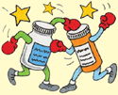
interactions
Détection automatique des interactions
Interaction principale des benzos:
L’association du triazolam (Halcion) et du fluconazole (Diflucan) provoque une augmentation de l’effet sédatif et une inhibition du métabolisme des benzos.
Remplacer le fluconazole par la terbinafine (Lamisil) ou le triazolam par le lorazépam (Temesta) ou l’oxazépam (Seresta)
Hansten and Horn’s Drug Interaction July 2009

Slide 9
intoxications
En 2012, le Tox Centrum a enregistré 10’657 cas d’intoxications, contre 9’982 en 2010 dues aux médicaments, dont…
849 intoxications (env. 9%) causées par les benzodiazépines (contre 784 en 2010)
300 pour les «Z-drugs»: zolpidem (Stilnox) et zopiclone (Imovane).
Les hypnotiques n’ont pas provoqué de décès en 2012 TOX Centre suisse d’information toxicologique: mars 2013

Slide 10
statistiques
En mai 2012, les ventes dans les pharmacies ont totalisé un montant de CHF 37’162’151
En mai 2013, elles n’étaient plus que de CHF 35’909’992
En mai 2014, elles avaient encore chuté à CHF 33’139’435, soit environ 11% de moins en deux ans
Par région linguistique, les ventes représentent 37% en Suisse alémanique, 51% en Suisse Romande et 12% au Tessin.
TOX Centre suisse d’information toxicologique: mars 2013

Slide 11
Cadre législatif
LaMal (Loi fédérale sur l’assurance-maladie)
LPMéd (Législation fédérale sur les professions médicales universitaires)
LPTh (Loi fédérale sur les médicaments et les dispositifs médicaux)
LPD (Loi fédérale sur la protection des données)
LStup (Loi fédérale sur les stupéfiants et les substances psychotropes)
OCStup (Ordonnance sur le contrôle des stupéfiants)
AOStup (Ordonnance sur les troubles de l’addiction)
OTStup-DFI (Ordonnance sur les tableaux des stupéfiants)

Slide 12
RESPONSABILITÉ DU PHARMACIEN
Loi sur la santé
Titre FPH : formation continue des pharmaciens
Formation continue des collaborateurs
Travail d’équipe
Entretiens motivationnels
Principes des quatre yeux
Inscription des posologies

Slide 13
Voilà ENFIN UN MODE D’EMPLOI QUI A LE Mérite D’ÊTRE CLAIR
IL EST Écrit: «démerdez-vous!»

Slide 14
Entracte
Patient avec un tableau psychique lourd
300 mg de méthadone et 25 cp de Dormicum par jour
Rajout parfois d’une dose quotidienne soit 600 mg méthadone et 50 cp Dormicum
Instabilité du traitement
Cas trop grave pour être amélioré ?
Groupe de travail pluridisciplinaire
ANECDOTE N° 1

Slide 15
Fausses ordonnances
A. Laisser passer en pensant faire œuvre sociale!
B. Prendre contact avec le médecin en cas de doute, l’écriture de certains médecins ne permettant pas toujours de se faire une idée précise de l’authenticité de la prescription.
C. Retenir l’ordonnance sans rien délivrer et en envoyer une copie au pharmacien cantonal qui informera du faux circulant toutes les pharmacies du canton dans les heures qui suivent.

Slide 16
Dossier pharmaceutique
Tenue à jour d’un dossier pharmaceutique
Instrument de mesure de la compliance des patients
Éligibilité des pharmaciens pour être partenaire de mondossiermédical.ch
Patient accède à son dossier médicamenteux et aux autres dossiers concernant sa santé
Emission de la TV des HUG : Pulsations avril 2014
Titre du sujet : mondossiermedical.ch

Slide 17
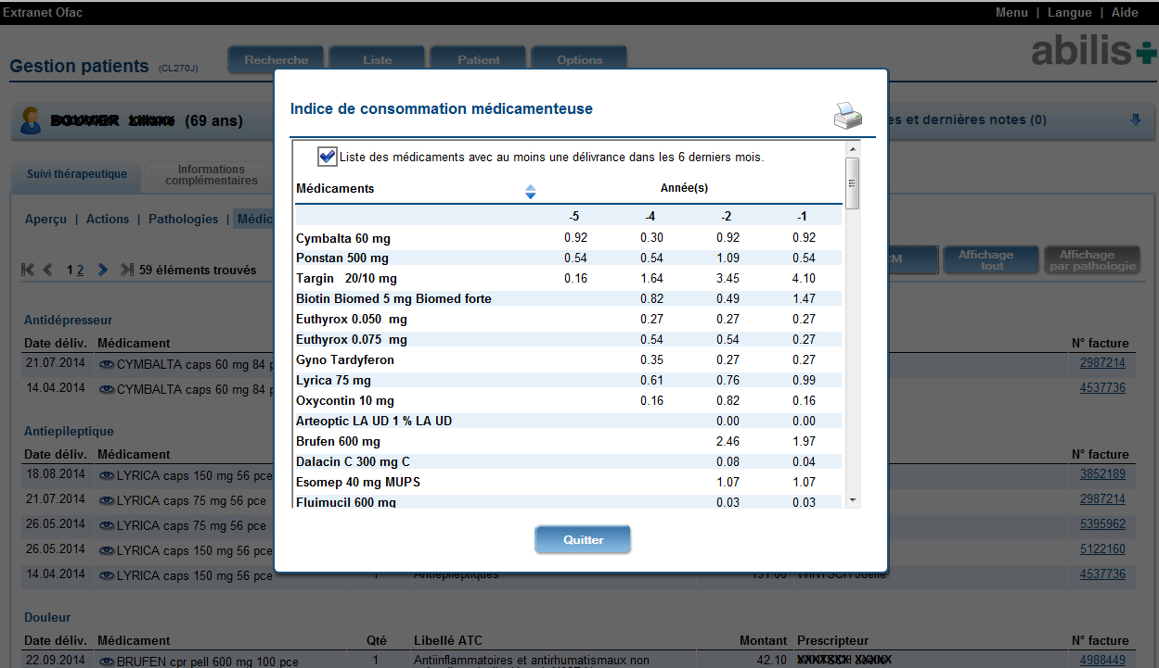
DOSSIER PHARMACEUTIQUE

Slide 18
Entracte
Multi dépendances
Lors de la vague migratoire tunisienne, la PMU de Lausanne, qui traite tous les patients assurés ou non, a été confrontée à des requérants d’asile ou pas, victimes de multi dépendances, notamment avec le Rivotril (qu’ils appellent «Roche» en Afrique du nord).
Le suivi est très difficile pour les professionnels car ils font souvent des séjours en prison ou sont expulsés, puis reviennent plus tard avec d’autre médicaments, notamment les géorgiens ou les ukrainiens qui sont accros à toute sortes de benzos
ANECDOTE N° 2

Slide 19
coroma
Collège romand de médecine de l’addiction (SSAM)
Réflexion sur la pratique et analyse des potentiels d’amélioration
Elaboration sur mandat de l’OFSP et de la Coroma d’un instrument d’autoévaluation des pratiques en officine relatives aux addictions

Slide 20
Guidelines
Guidelines pour les prérequis de l’organisation de la pharmacie
Guidelines remise de traitements aux opiacés (TSO)
Guidelines remise de médicaments soumis au contrôle (MSC)
Guidelines prévention et réduction des risques
Sophie Du Pasquier, pharmacienne FPH
Unité de recherche en pharmacie communautaire PMU Lausanne
sophie.du-pasquier@hospvd.ch
TOX Centre suisse d’information toxicologique: mars 2013

Slide 21
Entracte
Patiente avec assurances bloquée
Ordonnance du généraliste : 50 cp de zolpidem et 25 de diphénhydramine par jour
Beaucoup de cris à la pharmacie !
Après 15 jours de remise du traitement, le pharmacien cantonal est alerté
Mise en place d’un cadre thérapeutique avec le médecin, un psychiatre, la pharmacienne et le pharmacien cantonal
Réunion mensuelle du groupe avec la patiente
Guérison au bout d’un an grâce aux neuroleptiques
ANECDOTE N° 3

Slide 22
Réseau des professionnels
Réseau difficile à mettre en place avec les pharmaciens
- politique
- peu rémunérateur
- chronophage
Expérience Delta – Retis
Réseau indispensable pour gérer les addictions
Réconciliation des traitements
TOX Centre suisse d’information toxicologique: mars 2013

Slide 23
Épilogue
Tableau positif du pharmacien
Les benzos représentent peu de mouvements mais engendrent des mobilisations multiples
Message du pharmacien pour cette journée :
Travailler en réseau

Slide 24
Fin
Merci de votre attention

